Slide 1
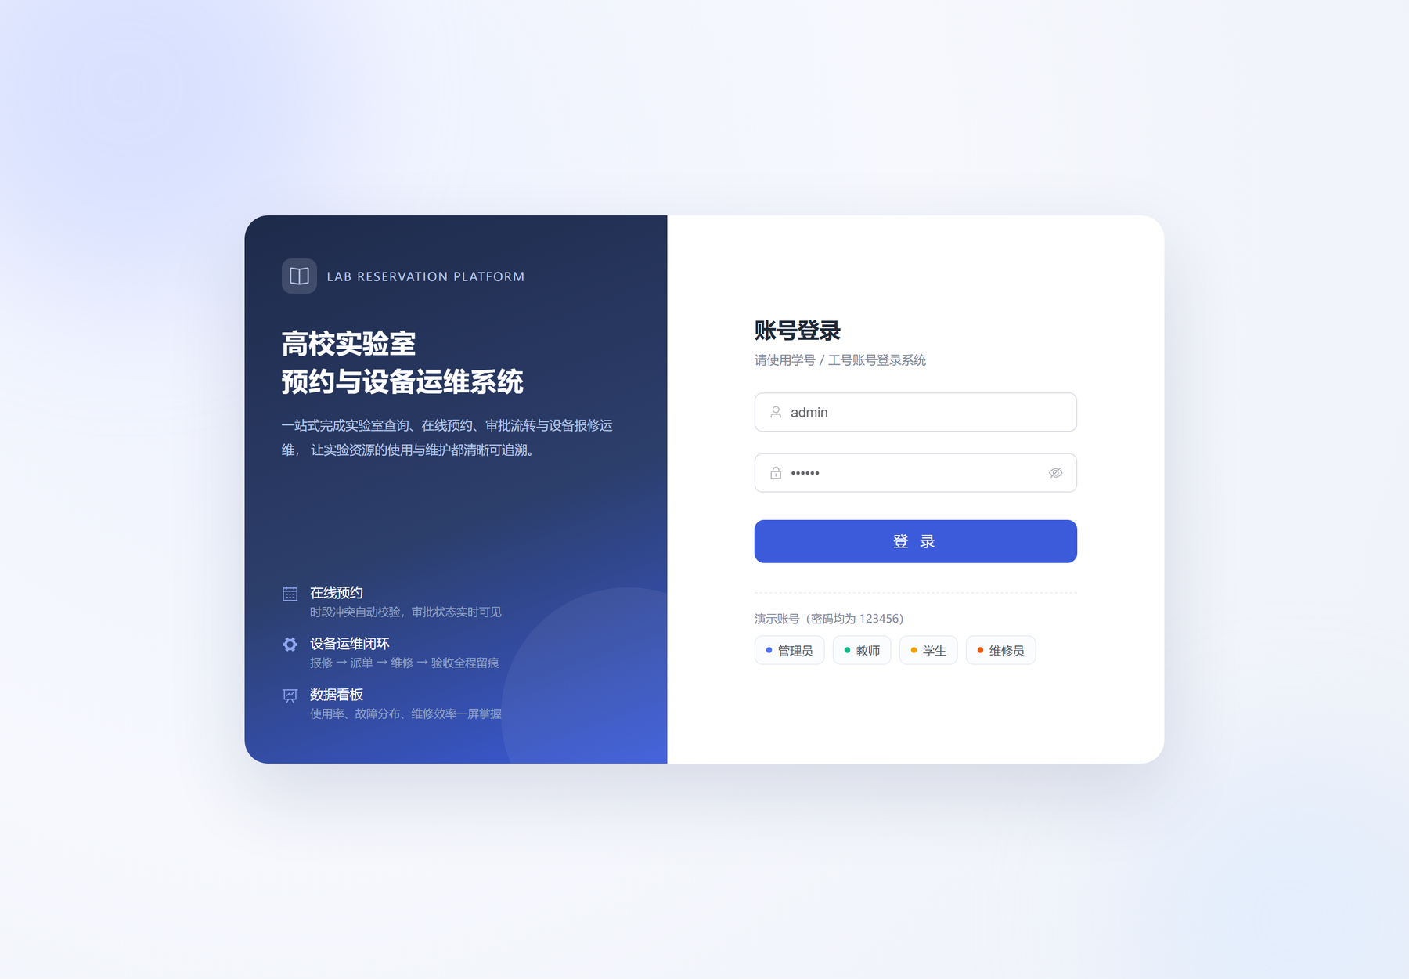
计算机科学与技术学院 · 毕业设计答辩
高校实验室预约
与设备运维系统
University Laboratory Reservation
and Equipment Maintenance System
把「抢实验室」与「修设备」两条线下流程，
收敛成一套可追溯的线上闭环
系统登录页 · 四类角色演示账号可一键填充
12
237
48
答 辩 人
学 号
专 业
汇报时间
间实验室在线可约
台设备纳入台账
个 REST 接口
杨 帆
2021001
计算机科学与技术
2026.10

Slide 2
答辩提纲 · 共 14 页
背景与需求分析
01
P04 — P05
CONTENTS
排期靠人工登记、报修走纸质单，冲突只能事后扯皮。
从 12 间实验室的真实失效点，提炼四类角色与功能边界。
目 录
2 页
系统设计
三个板块逐层递进：
从真实问题出发，
经设计落到可运行的实现。
02
P07 — P09
三层架构与选型理由、7 张表的数据模型，
以及把「时间冲突」压成一个不等式、把流程压成两条状态机。
3 页
篇幅分配
实现与测试
03
P11 — P14
01
2 页
预约、排期、运维三条主线的真实运行界面，
以及 33 项接口断言与 13 个页面的验证结果。
4 页
02
3 页
03
4 页
2026 年 10 月 · 毕业设计答辩
一句话概括：约束写进代码，流程才可追溯——这是全部设计取舍的出发点。

Slide 3
01
第 一 章
背景与需求分析
P04 — P05 · 共 2 页 · 约 2 分钟
1
痛点从哪来：预约靠群聊接龙与 Excel 登记，报修走纸质单——两条流程各自为政，冲突只能事后扯皮。
2
谁在用：学生、教师、维修员、管理员四类角色，权限边界必须清晰，且落在接口层。
3
做到哪为止：只收敛「预约排期」与「设备运维」两条主线，不涉及排课系统与门禁硬件对接。
P04
选题背景：两条线下流程的失效点
P05
需求分析：四类角色、四大功能域
预约冲突不可见 · 责任链断裂
功能结构图 · 权限边界
需求不是想出来的——是从 12 间实验室 的排期冲突与 237 台设备 的报修记录里长出来的。

Slide 4
高校实验室预约与设备运维系统
01 背景与需求分析
选题背景：两条线下流程的失效点
为什么值得做成一个系统
预约排期 · 时间冲突不可见
痛点 01
线下现状
排期靠群聊接龙与 Excel 共享表：谁先登记，谁就默认占用。两个班级在同一时段各自填表，直到双方同时到门口才发现撞车。系统上线前，管理员既无法事前判断两个时间区间是否重叠，也无从追溯这次占用是谁批准的。
群聊接龙占时段
Excel 共享表登记
纸质报修单流转
→ 冲突判定必须前移到「提交」这一刻
设备运维 · 责任链断裂
口头验收、无留痕
痛点 02
故障靠纸质报修单流转：学生写单、管理员派单、维修员修完签字。单据一丢，故障描述、派单时间、维修内容、验收结论四段信息就散了；更麻烦的是台账与单据之间没有联动——设备明明在修，却仍能被预约。
收敛为本系统
线上闭环
时间区间冲突校验
→ 设备状态必须随工单联动，而不是靠人记
审批与状态机流转
本质不是「没有系统」，而是两条流程各自为政——缺少统一的时间约束与状态约束。
全过程流转留痕
接口级角色鉴权
计算机科学与技术学院 · 毕业设计答辩
04 / 14

Slide 5
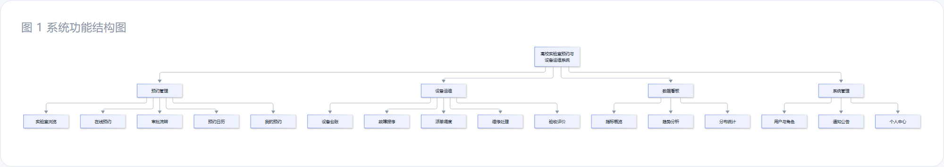
高校实验室预约与设备运维系统
01 背景与需求分析
需求分析：四类角色、四大功能域
功能边界由角色决定，权限由接口兜底
学生
24 人
教师
8 人
维修员
3 人
管理员
1 人
浏览实验室与设备，按起止时间提交预约，发起设备报修并跟踪进度。
在学生能力之上，审批所辖实验室的预约申请，填写通过或驳回意见。
接收派单、开始维修、填写维修记录与费用，等待报修人验收确认。
维护实验室、设备台账与用户账号，配置开放时段与是否需审批。
可见范围
审批范围
不可为
受保护
仅本人预约与工单
限于本人负责的实验室
自行派单、验收自修工单
不能删除或停用自身
预约 · 报修 · 通知
预约 · 审批 · 报修
接单 · 维修 · 完工
全域配置 · 看板
权限落在接口层：自定义 @RequireRole 注解 + 拦截器统一校验，越权请求直接返回 403，而非仅隐藏菜单。
计算机科学与技术学院 · 毕业设计答辩
05 / 14

Slide 6
02
第 二 章
系统设计
P07 — P09 · 共 3 页 · 约 3 分钟
1
架构怎么分：Vue3 表现层 / Spring Boot 接口层 / MySQL 持久层，三层职责单一，接口统一返回体。
2
数据怎么建：7 张表按「主数据 / 业务单据 / 过程留痕」三类划分，冲突查询直接走联合索引。
3
约束写在哪：时间冲突压成一个不等式，业务流程压成两条单向状态机。
P07
系统架构与技术选型
P08
数据库设计：7 张表两条业务线
P09
核心机制：一个不等式
三层落地 · 三条选型理由
ER 关系 · 索引设计
冲突校验 · 双状态机
设计的分量不在画了多少张图，而在 约束到底写在了哪一层。

Slide 7
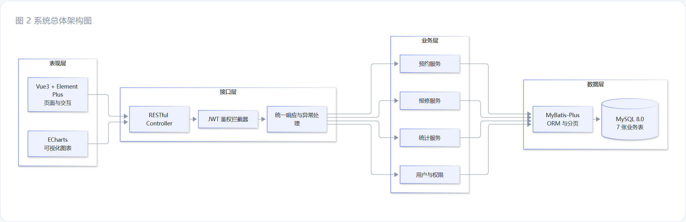
高校实验室预约与设备运维系统
02 系统设计
系统架构：前后端分离的三层落地
52 个 Java 文件 · 2825 行 | 14 个 Vue 组件 · 4943 行
图 2 系统总体架构：表现层 → 接口层 → 业务层 → 数据层
8 个控制器 · 48 个 REST 接口 · 7 张表
MyBatis-Plus
JWT + 拦截器 + 注解
统一响应与全局异常
LambdaQueryWrapper 让时间区间条件可组合、字段名编译期校验，冲突查询不必拼字符串。
只取 BCrypt 不引入整套 Spring Security，避免过滤器链与自定义拦截器重复，鉴权收敛一处。
统一返回体 code / msg / data 三层结构 + 全局异常处理，业务异常直接转提示，前端只判一个 code。
计算机科学与技术学院 · 毕业设计答辩
07 / 14

Slide 8
高校实验室预约与设备运维系统
02 系统设计
数据库设计：7 张表承载两条业务线
完整 ER 图见设计文档第 5 章
表名 | 中文 | 关键字段 | 当前数据量
sys_user | 用户 | id, username, password, role, user_no, dept | 36 条
lab | 实验室 | id, code, name, capacity, open/close_time, need_approval | 12 条
equipment | 设备 | id, lab_id, code, category, price, status | 237 条
reservation | 预约单 | id, user_id, lab_id, start_time, end_time, status | 384 条
repair_order | 报修工单 | id, equipment_id, reporter_id, repairer_id, fault_desc, status, cost | 26 条
repair_log | 流转记录 | id, order_id, operator_id, action, content | 102 条
notice | 公告 | id, title, content, publisher_id, status | 6 条
7
张核心表
主数据 · 3 张
sys_user 用户 lab 实验室
equipment 设备
业务单据 · 2 张
reservation 预约单
repair_order 报修工单
过程留痕 · 2 张
repair_log 流转记录
notice 公告
索引
reservation 建 (lab_id, start_time, end_time) 联合索引，冲突查询一次扫描命中
留痕
repair_log 独立成表，每次状态跃迁都有独立责任人、时间与备注
InnoDB · utf8mb4 · 每表均有 uk 业务唯一键
计算机科学与技术学院 · 毕业设计答辩
08 / 14

Slide 9
高校实验室预约与设备运维系统
02 系统设计
核心机制：一个不等式解决「抢实验室」
时间约束 + 状态约束，两条线都写进代码
冲突判定式
预约状态机
全库 384 条
s1 < e2 ∧ e1 > s2
待审批
→
已批准
→
已完结
正常流转
两个半开区间相交 ⟺ 我的开始早于你的结束，且我的结束晚于你的开始。把「是否重叠」压成一次比较。
异常出口
已驳回
已取消
仅从「待审批 / 已批准」可退出
提交时的四项校验
单次 30 分钟 – 8 小时 · 提前不超过 30 天 · 须落在开放时段内 · 不超过工位容量
落到 SQL
WHERE lab_id = ?
AND start_time < :end
AND end_time > :start
待审批 24 · 已批准 54 · 已完结 256 · 已取消 37 · 已驳回 13
报修状态机
全库 26 张工单
待派单
→
已派单
→
维修中
→
已完工
→
已验收
1
提交时：实验室占用 + 本人时间冲突，双查
2
审批时：二次复核，防审批期间被他人抢占
待派单 2 · 已派单 3 · 维修中 4 · 已完工 3 · 已验收 14 · 102 条流转记录
3
定时任务：每 10 分钟收口超时未结束的预约
设备状态随单据联动：提交即置 REPAIR，验收通过回置 IDLE——在修的设备不会再被预约。
计算机科学与技术学院 · 毕业设计答辩
09 / 14

Slide 10
03
第 三 章
实现与测试
P11 — P14 · 共 4 页 · 约 4 分钟
1
界面即证据：预约、排期、运维三条主线的截图，全部来自系统真实运行。
2
数据是完整的：384 条预约、26 张工单、102 条流转记录，不是空壳演示。
3
测试有断言：33 项接口断言全部通过，13 个页面巡检 0 条控制台报错。
P11
预约模块实现
P12
设备运维闭环
P13
测试与验证
P14
总结与展望
选实验室 · 冲突提示
五段流转 · 102 条留痕
33 / 33 断言通过
三条主线 · 三项不足
下面每一页都是 真实运行时的界面，不是设计稿，也不是静态页面。

Slide 11
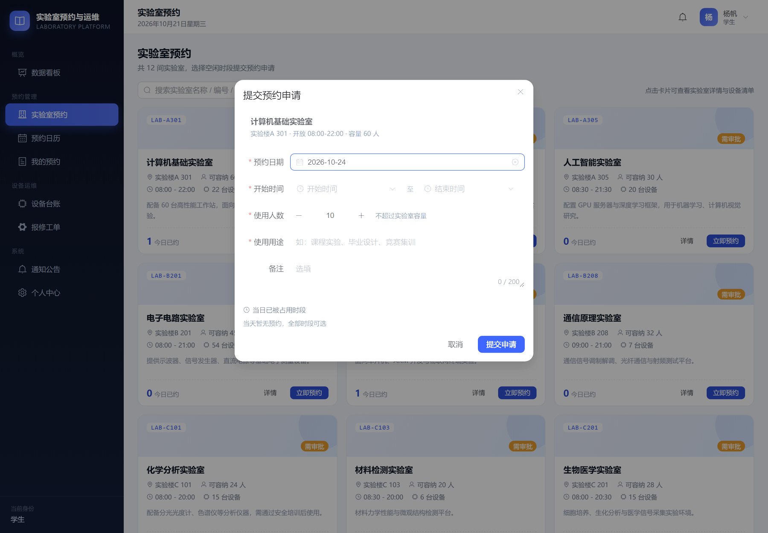
高校实验室预约与设备运维系统
03 实现与测试
预约模块：从选实验室到冲突提示
学生视角 · 真实运行界面
1
卡片直接给出决策信息
容量、开放时段、今日已约次数、「需审批」标记，学生不必点进去试。
2
占用时段前置到弹窗内
选日期即回填当日已被占用的时间段，冲突在提交之前就能看见。
3
四项后端校验兜底
时长 30 分钟–8 小时 · 提前不超过 30 天 · 落在开放时段 · 容量与区间冲突。
4
按实验室决定是否走审批
need_approval = 0 直接置为已批准，否则进入待审批，由教师处理。
库内真实分布 · 384 条预约
256
54
24
37
13
实验室列表 · 预约弹窗（已选日期后回填当日占用时段）
已完结
已批准
待审批
已取消
已驳回
计算机科学与技术学院 · 毕业设计答辩
11 / 14

Slide 12
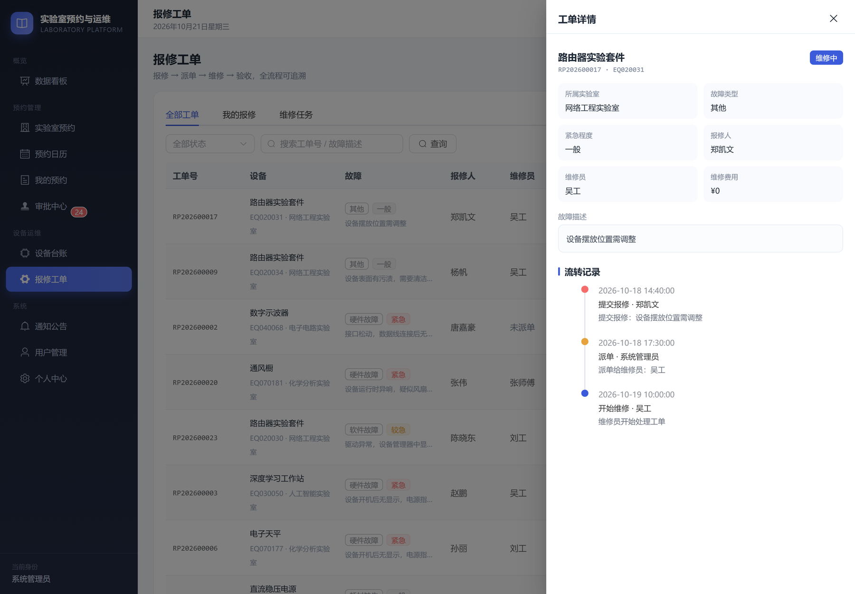
高校实验室预约与设备运维系统
03 实现与测试
设备运维：五段闭环与 102 条留痕
工单详情抽屉 · 逐条时间轴
5
段闭环
26 张工单 · 102 条流转记录
① 待派单
2
② 已派单
3
③ 维修中
4
④ 已完工
3
⑤ 已验收
14
设备状态随单据联动：提交即 REPAIR，验收回 IDLE。
工单详情抽屉：设备信息、故障类型、费用与逐条流转时间轴
5 种故障类型 · 26 张工单
计算机科学与技术学院 · 毕业设计答辩
12 / 14

Slide 13
CONCLUSION
总结与展望
三条主线收束 · 三项不足待续
做成了什么
还差什么
1
一套数据模型同时约束「时间」与「状态」，两条业务线共用台账
1
并发下仍可能双通过，后续引入行锁或乐观锁，把校验压到数据库层
2
冲突校验前移到提交与审批两个关口，定时任务兜底收口
2
报修尚无备件库存与工时成本核算，运维成本口径不完整
3
权限落在接口层，越权请求一律 403，不依赖前端隐藏菜单
3
通知仅站内公告，未接短信或企业微信，触达仍靠用户主动查看
4
全链路留痕：102 条流转记录支撑每一次责任追溯
4
尚未覆盖移动端与多校区，当前为单校区单实例部署
优先级
可复现
并发控制 > 成本核算 > 消息触达——先解决「会出错」的，再解决「不够好用」的。
从选实验室、审批、排期到报修验收，两条主线全链路可跑通、可回放。
12
间实验室
237
台设备
384
条预约
26
张工单
33
项断言通过
恳请各位老师批评指正

